Slide 1
Spark
王瀚墨

Slide 2
Outline
Spark的由来
Spark的特点
Spark的工作流程
Spark的实战

Slide 3
Spark的由来
Hadoop的特性:
1、Hadoop的核心为HDFS与MapReduce，HDFS分布式文件系统在Hadoop中是用来存储数据的；
2、MapReduce为Hadoop处理数据的核心，可以用在诸如：WordCount、排序、PageRank、用户行为分析、数据统计等批量数据处理场景，但并不适用于交互式数据查询、实时数据流处理；
3、所以出现了各种数据处理模型下的专用框架如：Storm、Impala、GraphLab等 1、Storm：针对实时数据流处理的分布式框架； 2、Impala：适用于交互式大数据查询的分布式框架； 3、GraphLab：基于图模型的机器学习框架

Slide 4
Spark的由来
UC Berkeley AMP推出了全新的大数据处理框架Spark，它可以提供全面、统一适用与不同场景的大数据处理需求（批量数据处理、交互式数据查询、实时数据流处理、机器学习）；
Spark不仅性能远胜于Hadoop，并且还兼容Hadoop生态系统。

Slide 5
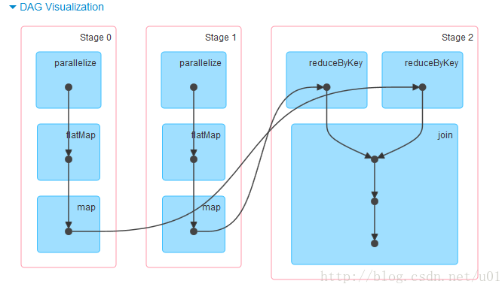
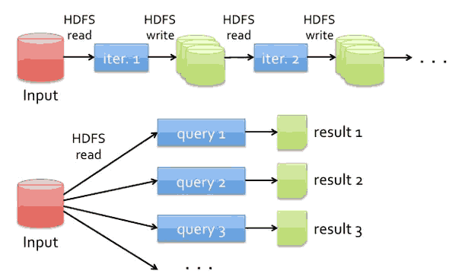
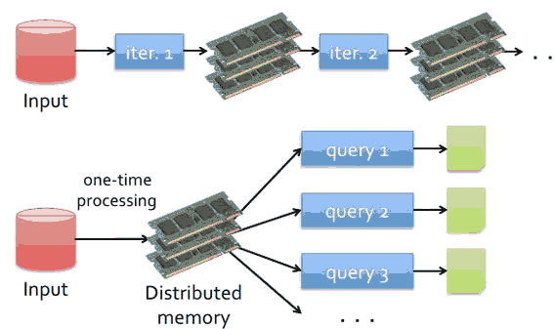
Spark特点
一、中间结果输出
MR的计算模型会将中间结果序列化到磁盘上，而Spark将执行模型抽象为DAG（有向无环图）执行，并且可以将中间结果缓存到内存中。
磁盘IO 复制和序列化
使用内存替代了使用HDFS
每一个操作生成一个rdd，rdd之间连一条边

Slide 6
Spark特点
二、数据格式
1、Spark抽象出分布式内存存储结构DataFrame。该结构类似关系型数据库中的table/ excel中的sheet/ python中的DF
2、拥有丰富的操作函数
3、能够被转换为结构化数据文件、JSON、Hive表、RDD等
DataFrame也是基于RDD。内部对RDD的操作有Transformation和Action，Transformation只记录RDD之间的转换关系，不触发计算；Action才真正触发计算，执行任务。

Slide 7
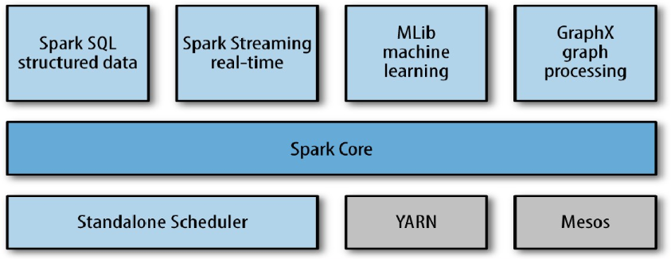
Spark特点
三、融合性
Spark整合机器学习（MLib）、图算法（GraphX）、流式计算（Spark Streaming）和数据仓库（Spark SQL）等，通过计算引擎Spark，弹性分布式数据集（RDD），架构出一个新的大数据应用平台。

Slide 8
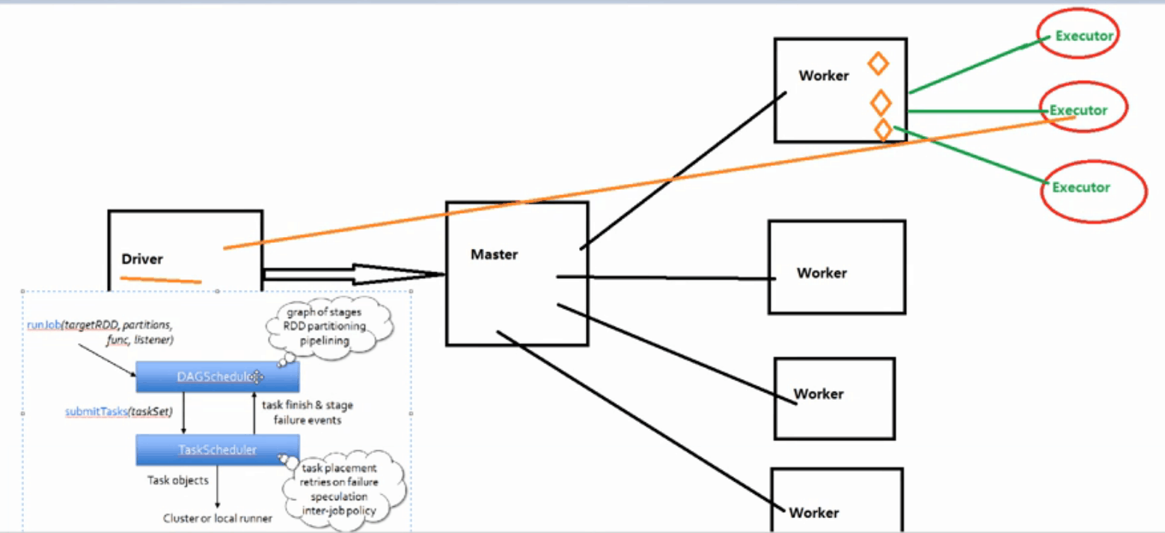
Spark工作流程
Master\ Worker\ Driver\ Executor
/opt/spark/bin/spark-submit \
--master spark://m120p106:6066 \
--driver-memory 1~2G \
--executor-memory 4~8G \
--num-executors 50~100 \
--executor-cores 2~4 \
XXXX.py
Notes:
1、Master负责分配资源，在集群启动时，Driver向Master申请资源，Master让Worker给程序分配具体的Executor，Worker负责监控自己节点的内存和CPU等状况，并向Master汇报
2、编好Spark程序提交后，就形成了一个Driver。Driver内部通过DAGScheduler划分阶段stages，形成一系列的TaskSet，然后传给TaskScheduler，把具体的Task交给Worker节点上的Executor的线程池处理，Executor运行的就是我们的业务逻辑代码。Executor需要执行的结果汇报给框架也就是Driver

Slide 9
Spark实战

Slide 10
谢谢！

